Slide 1
Как попасть в IT

Slide 2
Главные вопросы
Что мне больше всего нравится: программирование/дизайн/тестирование?
Готов ли я упорно работать?
Готов ли я постоянно учиться?

Slide 3

Первый Шаг
Какой язык программирования мне выбрать?

Slide 4
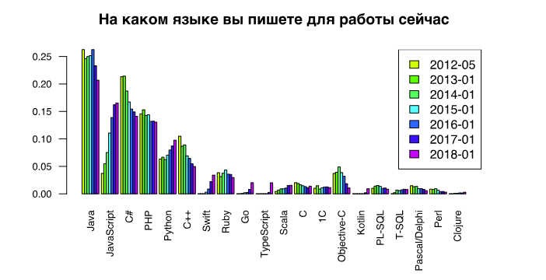
Первый Шаг

Slide 5
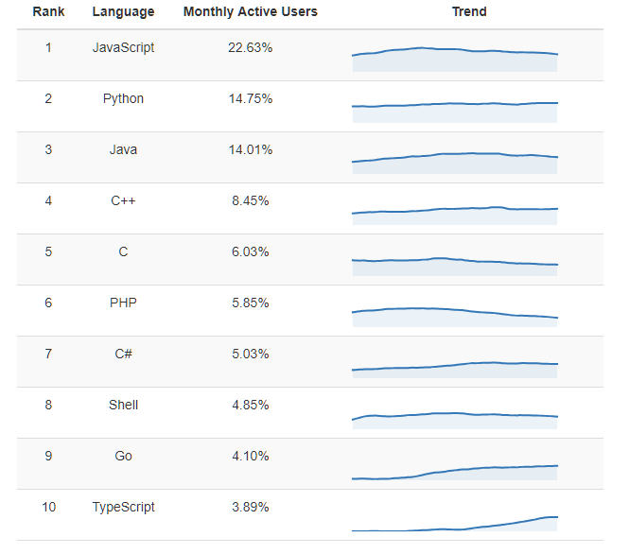
Второй Шаг

Slide 6
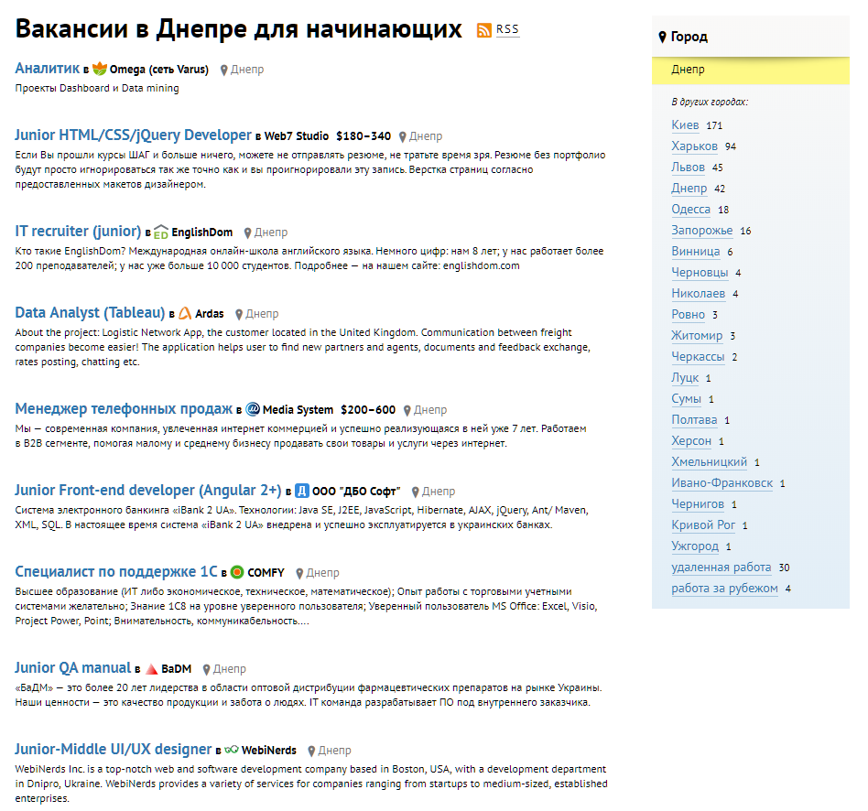
Третий Шаг

Slide 7
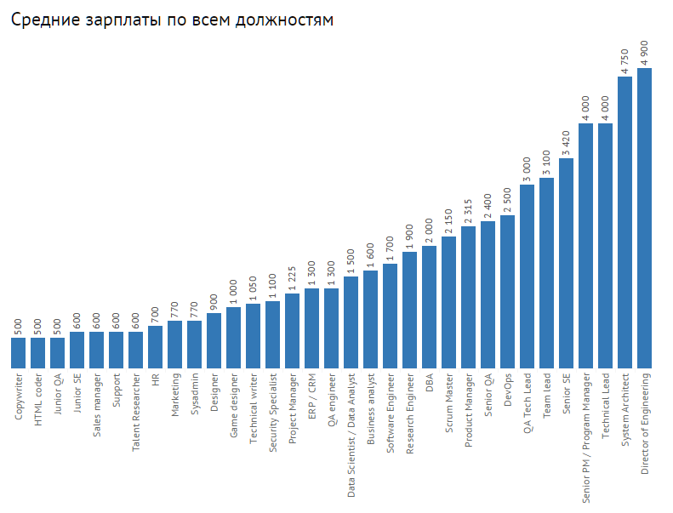
Третий Шаг

Slide 8
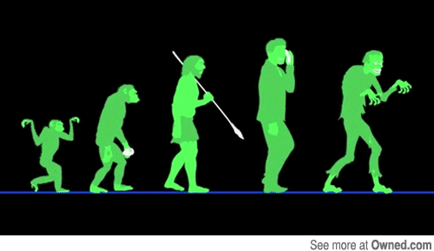
Учеба
Learn materiel

Slide 9
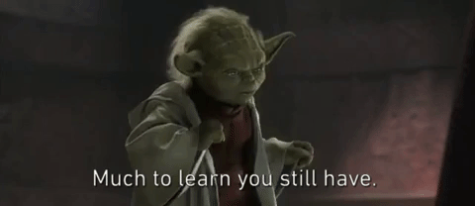
Учите больше

Slide 10
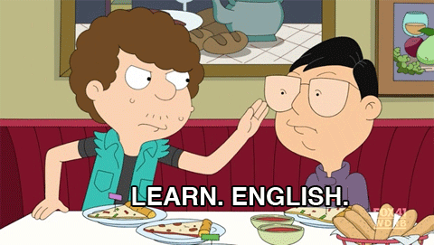
Учите английский

Slide 11
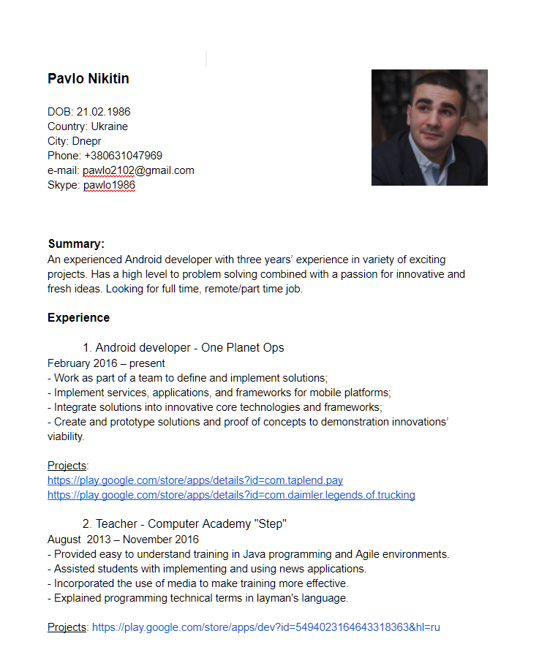
CV

Slide 12
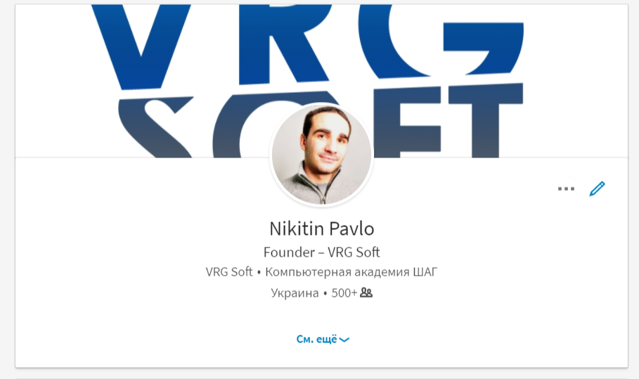
LinkedIn

Slide 13
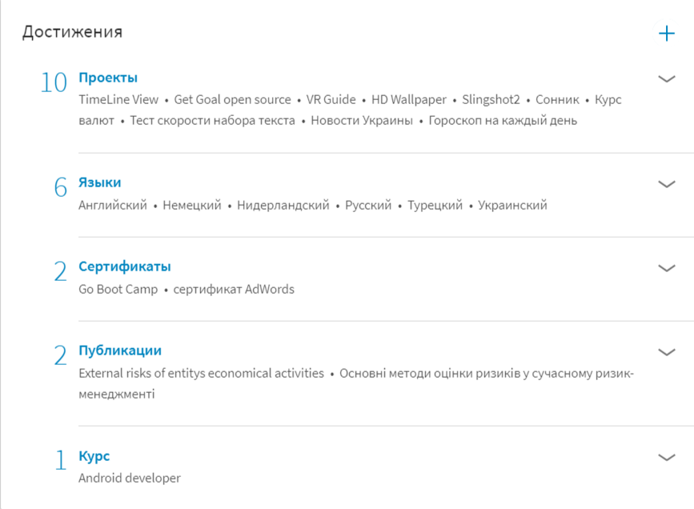
LinkedIn

Slide 14
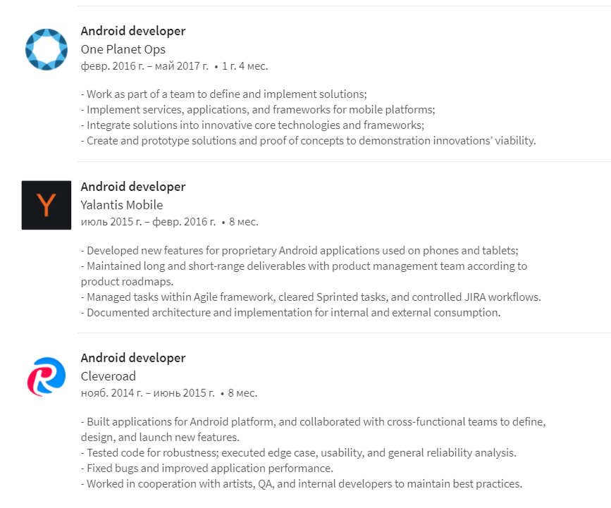
LinkedIn

Slide 15
Собеседование
Теория!!!!!!!!!!!!!!!!!!!!!!!!
Профессиональные навыки (Hard skills)
Soft skills
Тестовое задание

Slide 16
Тестовое задание
Необходимо сделать вовремя
Делать внимательно
Обязательно закончить задание
Превратить в проект

Slide 17
И еще…
Не бойтесь поменять свою работу
Не забывайте актуализировать свое резюме
Воплотите свою мечту в реальность:)

Slide 18
Спасибо за внимание!
Вопросы?

